Slide 1
Тема 3 · п. 3.2 Проходимость дыхательных путей
ПРОХОДИМОСТЬ ДЫХАТЕЛЬНЫХ ПУТЕЙ
Открытие дыхательных путей и устойчивое боковое положение.
По учебному пособию Минздрава России по первой помощи (2025) · Прил. № 2 к ПП РФ № 2464

Slide 2
ВОССТАНОВЛЕНИЕ ПРОХОДИМОСТИ
Тема 3 · п. 3.2 Проходимость дыхательных путей
При отсутствии сознания перед проверкой дыхания и при СЛР:
• одну руку — на лоб пострадавшего;
• двумя пальцами другой руки — за подбородок;
• запрокинуть голову и поднять подбородок.
Не рекомендуется: валики под шею/спину, обязательный спинальный щит
для поддержания проходимости дыхательных путей при СЛР.
2

Slide 3
КОГДА НУЖНО УСТОЙЧИВОЕ БОКОВОЕ ПОЛОЖЕНИЕ
Тема 3 · п. 3.2 Проходимость дыхательных путей
Пострадавший без сознания, но с сохранённым дыханием, лёжа на спине,
рискует перекрытием дыхательных путей языком, рвотой, кровью.
Возможные ситуации: обморок, травма головы, отравление, перегревание и др.
Наиболее эффективный способ поддержания проходимости — устойчивое боковое положение.
Если его нельзя придать (травма и др.) — удерживать запрокинутую голову с подъёмом подбородка.
3

Slide 4
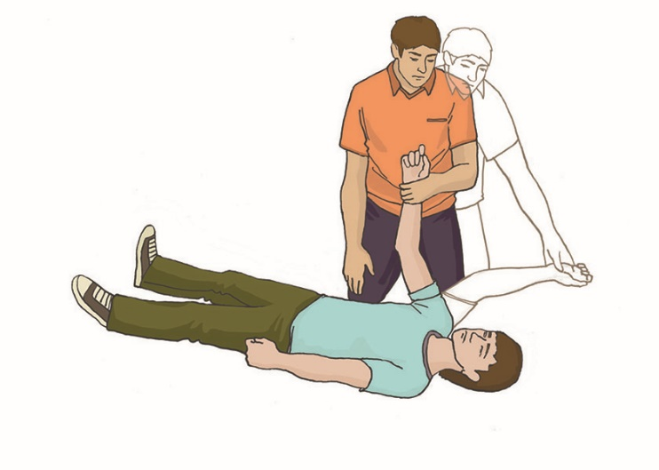
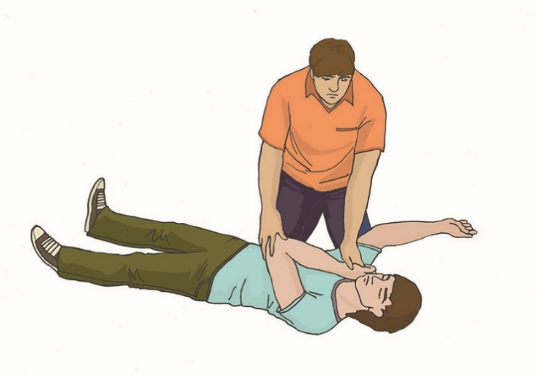
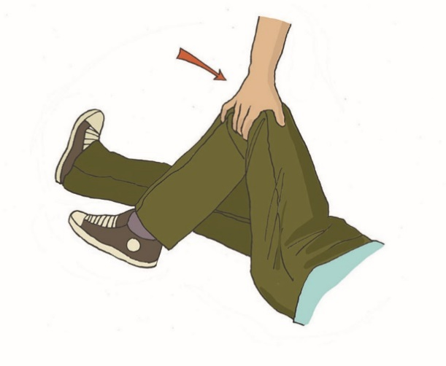
УСТОЙЧИВОЕ БОКОВОЕ ПОЛОЖЕНИЕ: ШАГИ 1–3
Тема 3 · п. 3.2 Проходимость дыхательных путей
4
Шаг 1. Ближняя рука под 90°
Шаг 2. Дальняя рука к щеке
Шаг 3. Поворот на себя

Slide 5
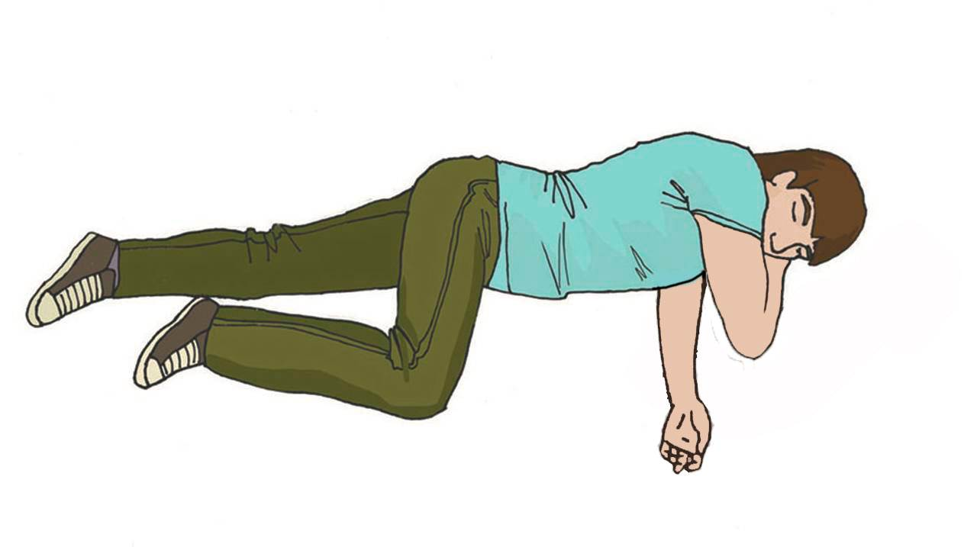
ШАГ 4 И НАБЛЮДЕНИЕ
Тема 3 · п. 3.2 Проходимость дыхательных путей
Шаг 4: после поворота набок подтянуть верхнюю ногу ближе к животу,
слегка запрокинуть голову, проверить дыхание у рта и носа.
Далее: наблюдать до приезда СМП, регулярно оценивать дыхание;
каждые 30 минут поворачивать на другой бок.
5
Рис. 46. Итоговое положение

